Slide 1
第5章 ARM编程基础
本章主要内容
1、ARM工程；
2、ARM程序框架；
3、ARM汇编语言程序设计；
4、 C/C++语言和汇编语言的混合编程。

Slide 2
本章教学要求
1、了解
  ARM工程，ARM程序框架。
2、掌握
  用ARM汇编语言进行程序设计
  用ARM汇编和C语言进行混合程序设计。

Slide 3
5.1 ARM工程
由于C语言便于理解，有大量的支持库，所以它是当前 ARM 程序设计所使用的主要编程语言。
对硬件系统的初始化、CPU状态设定、中断使能、主频设定以及RAM控制参数初始化等C程序力所不能及的底层操作，还是要由汇编语言程序来完成。

Slide 4
5.1 ARM工程
用汇编语言或C/C++语言编写的程序叫做源程序，对应的文件叫做源文件。
一个ARM工程应由多个文件组成，其中包括扩展名为 .S 的汇编语言源文件、扩展名为 .C的C语言源文件，扩展名为 .CPP的C++源文件、扩展名为.H的头文件等。
ARM工程的各种源文件之间的关系，以及最后形成可执行文件的过程如下：

Slide 5
5.1 ARM工程
汇编语言
源文件
C/C++语言
源文件
头文件
汇编器
编译器
目标文件
目标文件
C/C++库文件
连接器
可执行文件

Slide 6
5.1 ARM工程
ARM 提供的开发工具Code Warrior for ARM 中包含的编译器如下：
编译器 | 语言种类 | 源文件类型 | 源文件扩展名 | 目标文件类型
Armcc | C | C | .c | ARM代码
Tcc | C | C | .c | Thumb代码
Armcpp | C++ | c/c++ | .c/.cpp | ARM代码
tcpp | C++ | c/c++ | .c/.cpp | Thumb代码

Slide 7
5.1 ARM工程
除了C和C++编译器，Code Warrior for ARM 开发工具还提供了汇编器ARMASM。
编译器负责生成目标文件，它是一种包含了调试信息的ELF格式文件。
ELF(Executable and Linking Format)：可执行连接格式。
可执行连接格式是UNIX系统实验室(USL)作为应用程序二进制接口(Application Binary Interface(ABI)而开发和发布的。

Slide 8
5.1 ARM工程
编译器还要生成列表文件等相关文件：
文件扩展名 | 说明
.h | 头文件
.o | ELF 格式的目标文件
.s | 汇编代码文件
.lst | 错误及警告信息列表文件

Slide 9
5.1 ARM工程
各种源文件先由编译器和汇编器将它们分别编译或汇编成汇编语言文件及目标文件。
连接器负责将所有目标文件连接成一个文件并确定各指令的确定地址，从而形成最终可执行文件。
连接器有 三个 功能：
根据程序员所指定的选项，为程序分配地址空间；
生成与地址相关的代码，把所有文件连接成一个可执行文件；
给出连接信息，以说明连接过程和连接结果。

Slide 10
5.2 ARM程序框架
在应用系统的程序设计中，若所有的编程任务均用汇编语言来完成，其工作量是可想而知的，这样做也不利于 系统升级或应用软件移植。
通常汇编语言部分完成系统硬件的初始化；高级语言部分完成用户的应用。
执行时，首先执行初始化部分，然后再跳转到 C/C++ 部分。整个程序结构显得清晰明了，容易理解。程序的基本结构如下：

Slide 11
5.2 ARM程序框架
硬件初始化的汇编语
言程序（特权模式）
B main
跳转
完成用户任务的
C/C++程序（用户模式）

Slide 12
5.2 ARM程序框架
5.3.1 初始化程序部分
由于在用于完成初始化任务的汇编语言程序中需要在 特权模式 下做一些诸如修改 CPSR 等特权操作，所以不能过早地进入用户模式。（上电复位后进入SVC模式，除用户模式外，其它模式中能任意切换工作模式）

Slide 13
5.2 ARM程序框架
启动
通常，初始化过程大致会经历如下所示的一些模式变化。
管理模式svc
汇编语言
程序段
其他特权模式
用户模式usr

Slide 14
5.2 ARM程序框架
5.3.2初始化部分与主应用程序部分的衔接
当所有的系统初始化工作完成之后，就需要把程序流程转入主应用程序。最简单的方法是，在汇编语言程序末尾使用跳转指令 B 或 BL 直接从启动代码转移到 C/C++ 程序入口。
B main ;跳转到C/C++程序
同时在汇编文件中有如下代码：
IMPORT main

Slide 15
5.2 ARM程序框架
完整的汇编语言程序大致如下：
IMPORT main
AREA Init, CODE, READONLY
ENTRY
LDR SP, =0X3EE1000
B main
END
C程序如下：
void main(void)
{
…..
}

Slide 16
5.2 ARM程序框架
5.3.3 ARM开发环境提供的程序框架
为方便工程开发，ARM 公司的开发环境ARM ADS 为用户提供了一个可以选用的应用程序框架。该框架把为用户程序做准备工作的程序分成了： 启动代码和应用程序初始化两部分。
用于硬件初始化的汇编语言部分叫做启动代码；用于应用程序初始化的C部分叫做初始化部分。整个程序如下所示：

Slide 17
5.2 ARM程序框架
IMPORT __main
启动代码
B__main
IMPORT __main
LDR R0, =__main
BX R0
__main()
应用程序初始化
main()
主用程序

Slide 18
5.3 ARM汇编语言程序设计
5.3.1 段
汇编语言编写的程序叫做汇编语言源程序，包含源程序的文件叫做汇编语言程序文件。
一个工程可以有多个源文件，汇编源文件的扩展名为 .S。
在ARM（Thumb）汇编语言程序中，通常以段为单位来组织代码。段是具有特定名称且功能相对独立的指令或数据序列。
根据段的内容，分为代码段和数据段。
一个汇编程序至少应该有一个代码段，当程序较长时，可以分割为多个代码段和数据段。

Slide 19
5.3 ARM汇编语言程序设计
以下是一个汇编语言程序段的基本结构：
AREA Init, CODE, READONLY ；只读的代码段Init
ENTRY ；程序入口点
start LDR R0,=0X3FF5000
LDR R1,=0XFF ；或MOV R1，#0XFF
STR R1,[R0]
LDR R0,=0X3FF5008
LDR R1,=0X01 ；或MOV R1，#0X01
STR R1,[R0]
…….
END ；段结束

Slide 20
5.3 ARM汇编语言程序设计
DataMem EQU 0x40000000
; 定义一个符号常量DataMem其值为0x40000000
SPAddr EQU 0x40000FF0
GBLA StrLen ; 定义一个全局数字变量StrLen
GBLS Str1 ; 定义一个全局字符串变量Str1
GBLS Str2
GBLS Str3
Str1 SETS "AAAA" ; 给全局字符串变量Str1赋值“AAAA”
Str2 SETS "BBBB"
Str3 SETS Str1 :CC: Str2
StrLen SETA :LEN: Str3 StrLen全局数值变量的值为： 8
AREA blockcopy,CODE,READONLY ; 段定义
ENTRY ; 入口点
LDR R0,=StrMem
; 使用LDR伪指令把值StrMem赋值给R0寄存器
LDR R1,=DataMem
LDR SP,=SPAddr
MOV R2,#StrLen

Slide 21
5.3 ARM汇编语言程序设计
MOV R2,R2,LSR #2
SUB R2,R2,#1
OneCopy LDR R3,[r0],#4
STR R3,[r1],#4
SUBS R2, R2,#1
BNE OneCopy
Stop B Stop
LTORG ;定义数据缓冲池
StrMem DCB Str3,0 ;分配内存单元并初始化为Str3的值
ALIGN 4 ;定义后续存储单元以字对齐方式分配
Temp SPACE 100 ;分配100字节连续的字节单元
END

Slide 22
5.3 ARM汇编语言程序设计
5.3.2 分支程序设计
具有两个或两个以上可选执行路径的程序叫做分支程序。
1、普通分支程序设计
使用 带有条件码的指令可以很容易地实现分支程序。
例1：编写一个分支程序段，如果寄存器 R5 中的数据等于 10，就把 R5 中的数据存入寄存器 R1；否则把 R5 中的数据分别存入寄存器 R0 和 R1。

Slide 23
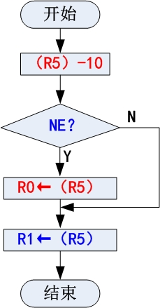
5.3 ARM汇编语言程序设计

Slide 24
5.3 ARM汇编语言程序设计
例1：编写一个分支程序段，如果寄存器R5中的数据等于10，就把R5中的数据存入寄存器 R1；否则把R5中的数据分别存入寄存器 R0和R1。
（1）用 条件指令 实现的分支程序段
CMP R5，#10
MOVNE R0，R5
MOV R1，R5
（2）用 条件转移指令 来实现分支程序段
CMP R5，#10
BEQ doequal
MOV R0，R5
doequal MOV R1，R5

Slide 25
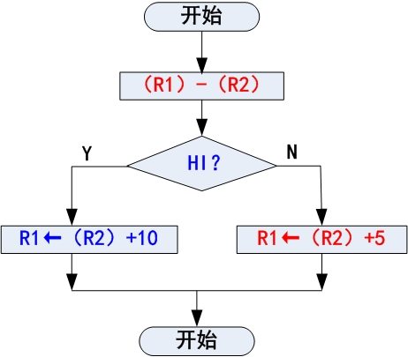
5.3 ARM汇编语言程序设计
例2：编写一个程序段，当寄存器R1中的数据大于R2中数据时，将R2中的数据加10存入寄存器 R1；否则将R2中数据加 5 存入寄存器 R1。
CMP R1，R2
ADDHI R1，R2，#10
ADDLS R1，R2，#5
（1）HI：无符号数大于，LS：无符号数小于或等于；
（2）GT：带符号数大于，LE：带符号数小于或等于。

Slide 26
5.3 ARM汇编语言程序设计
2、多分支（散转）程序设计
程序分支点上有多于两个以上的执行路径的程序叫做 多分支程序。利用条件测试指令或跳转表可以实现多分支程序。
例1：编写一个程序段，判断寄存器R1中数据是否为10、15、12、22。如果是，则将R0中的数据加1；否则将R0设置为 0XF。

Slide 27
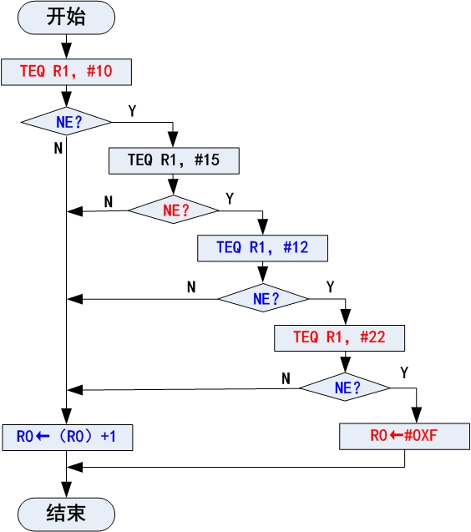
5.3 ARM汇编语言程序设计
例1：编写一个程序段，判断寄存器R1中数据是否为10、15、12、22。如果是，则将R0中的数据加1；否则将R0设置为 0XF。

Slide 28
5.3 ARM汇编语言程序设计
MOV R0，#0
TEQ R1，#10
TEQNE R1，#15
TEQNE R1，#12
TEQNE R1，#22
ADDEQ R0，R0，#1
MOVNE R0，#0XF
ADDEQ指令能带S吗？

Slide 29
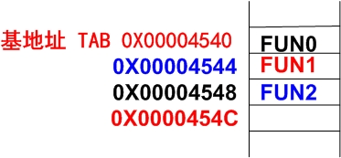
5.3 ARM汇编语言程序设计
当多分支程序的每个分支所对应的是一个程序段时，常常把各个分支程序段的首地址依次存放在一个叫做跳转地址表的存储区域，然后在程序的分支点处使用一个可以将 跳转表中的目标地址传送到PC的指令来实现分支。
一个具有 3 个分支的跳转地址表示意图如下：

Slide 30
5.3 ARM汇编语言程序设计
MOV R0，N ；N为表项序号0~2
ADR R5，JPTAB
LDR PC，[R5，R0，LSL #2]
JPTAB ；跳转表
DCD FUN0
DCD FUN1
ECD FUN2
FUN0 ….. ；分支FUN0的程序段
FUN1 ….. ；分支FUN1的程序段
FUN2 ….. ；分支FUN2的程序段

Slide 31
5.3 ARM汇编语言程序设计
3、带ARM/Thumb状态切换的分支程序设计
在ARM程序中经常需要在程序跳转的同时还要进行处理器状态的转移，即从ARM指令程序段跳转到Thumb指令程序段（或相反）。为了实现这个功能，系统提供了一条专用的、可以实现4GB空间范围内的绝对跳转交换指令BX。

Slide 32
5.3 ARM汇编语言程序设计
下面是一段从 ARM 指令程序段跳转到 Thumb 指令程序的状态切换例程。
；ARM指令程序
CODE32
…..
ADR R0,Into_Thumb + 1
BX R0
…..
;Thumb指令程序
CODE16
Into_Thumb …….

Slide 33
5.3 ARM汇编语言程序设计
下面是一段从Thumb 指令程序段跳转到ARM指令程序的状态切换例程。
； Thumb 指令程序
CODE16
…..
ADR R0,Back_to_ARM
BX R0
…..
; ARM指令程序
CODE32
Back_to_ARM …….

Slide 34
5.3 ARM汇编语言程序设计
5.3.3 循环程序设计
当条件满足时，需要重复执行同一个程序段做同样工作的程序叫做循环程序。
被重复执行的程序段叫做循环体，需要满足的条件叫做循环条件。
循环程序有两种结构：DO-WHILE结构 和 DO-UNTIL 结构。

Slide 35
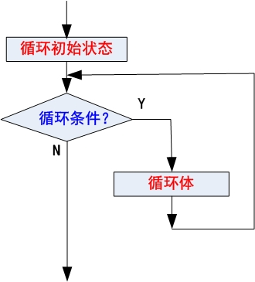
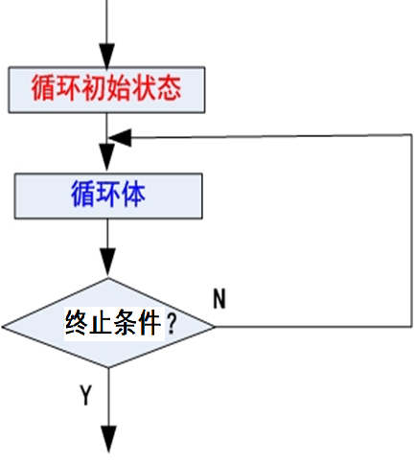
5.3 ARM汇编语言程序设计
DO-WHILE结构
DO-UNTIL结构

Slide 36
5.3 ARM汇编语言程序设计
在汇编语言程序设计中，常用的是DO-UNTIL 结构循环程序。
MOV R1，#10
LOOP …….
SUBS R1，R1，#1
BNE LOOP

Slide 37
5.3 ARM汇编语言程序设计
例1：编写一个程序，把首地址为DATA_SRC的80个字的数据复制到首地址为DATA_DST的目标数据块中。
LDR R1，=DATA_SRC
LDR R0，=DATA_DST
MOV R10，#10
LOOP LDMIA R1！，{R2-R9}
STMIA R0！，{R2-R9}
SUBS R10，R10，#1
BNE LOOP

Slide 38
5.3 ARM汇编语言程序设计
5.3.4 子程序及其调用
1、子程序的调用与返回
人们把可以多次反复调用的、能完成指定功能的程序段称为“子程序”。把调用子程序的程序称为“主程序”。
为进行识别，子程序的第1条指令之前必须赋予一个标号，以便其他程序可以用这个标号调用子程序。
在ARM汇编语言程序中，主程序一般通过BL指令来调用子程序。
为使子程序执行完毕能返回主程序的调用处，子程序末尾处应有MOV、B、BX、LDMFD等指令，并在指令中将返回地址重新复制到 PC 中。

Slide 39
5.3 ARM汇编语言程序设计
例1：一个使用 MOV 指令实现返回的子程序。
relay …..
MOV PC, LR
使用 B 指令实现返回的子程序。
relay …..
B LR （错误）
可以使用BX LR （正确）
开发环境 不认这种。

Slide 40
5.3 ARM汇编语言程序设计
2、子程序中堆栈的使用
relay
STMFD R13!,{R0~R12,LR}；压入堆栈
…… ；子程序代码
LDMFD R13!,{R0~R12,PC} ；弹出堆栈并返回

Slide 41
5.4 C/C++语言和汇编语言的混合编程
5.4.1 汇编程序访问全局C 变量
一般来说，汇编语言程序与C语言程序不在同一个文件上，所以实质上这是一个引用不同文件定义的变量问题。解决这个问题的办法就是使用关键字IMPORT和EXPORT。
在C程序中声明的全局变量可以被汇编程序通过地址间接访问，具体访问方法如下。
使用 IMPORT 伪指令声明该全局变量；
使用LDR宏指令读取该全局变量的内存地址，通常该全局变量的内存地址值存放在程序的数据缓冲池中；
根据该数据的类型，使用相应的LDR指令读取该全局变量的值；使用相应的STR 指令修改该全局变量的值。

Slide 42
5.4 C/C++语言和汇编语言的混合编程
各数据类型及其对应的 LDR／STR 指令如下。
对于无符号的char类型的变量通过指令LDRB/STRB来读写；
对于无符号的short类型的变量通过指令LDRH／STRH 来读写；
对于 int 类型的变量通过指令LDR／STR 来读写；
对于有符号的char类型的变量通过指令LDRSB 来读取；
对于有符号的char 类型的变量通过指令 STRB 来写入；
对于有符号的short类型的变量通过指令 LDRSH 来读取；

Slide 43
5.4 C/C++语言和汇编语言的混合编程
对于有符号的short类型的变量通过指令 STRH 来写入；
对于小于8个字的结构型变量，可以通过一条 LDM／STM 指令来读／写整个变量；
对于结构型变量的数据成员，可以使用相应的 LDR／STR 指令来访问，这时必须知道该数据成员相对于结构型变量开始地址的偏移量。

Slide 44
5.4 C/C++语言和汇编语言的混合编程
例、下面是一个汇编代码的函数，它引用了一个在其他文件中定义的全局变量globvar，将其加 2 后写回 globvar 。
AREA globals, CODE, READONLY
EXPORT asmsubrouttine
IMPORT globvar
asmsubrouttine
LDR R1,=globvar
LDR R0,[R1]
ADD R0,R0,#2
STR R0,[R1]
MOV PC,LR
END

Slide 45
5.4 C/C++语言和汇编语言的混合编程
5.4.2 C与汇编之间的函数调用
在ARM工程中，C程序调用汇编函数和汇编程序调用C 函数是经常发生的事情。为此人们制定了ARM-Thumb过程调用标准ATPCS（ARM-Thumb Procedure Call Standard）。
5.4.2.1 ATPCS简介
为了使单独编译的C语言程序和汇编语言程序之间能够相互调用，必须为子程序间的调用设置一定的规则。具体包括：
(1)在子程序编写时必须遵守相应的ATPCS规则。
(2)数据栈的使用要遵守相应的ATPCS规则。
(3)在汇编编译器中使用选项。

Slide 46
5.4 C/C++语言和汇编语言的混合编程
一、堆栈与寄存器在函数调用中的作用
函数是通过寄存器和堆栈来传递参数和返回值的。
下面是C语言程序调用C函数的情况。
int AddInt(int x, int y)
{
int s;
s = x + y;
return s;
}
在C程序中，主函数 main() 调用该函数的方法如下：
void main(void)
{
int a,b,x;
x = AddInt(a,b); //调用
………
}
ARM编译器使用的函数调用规则就是ATPCS标准。ATPCS标准既是ARM编译器的规则，也是设计可被C程序调用的汇编函数的编写规则。

Slide 47
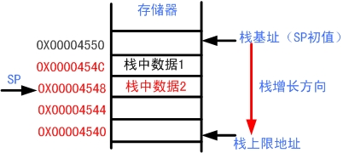
5.4 C/C++语言和汇编语言的混合编程
二、ATPCS 关于堆栈和寄存器的使用规则
ATPCS规定，ARM的数据堆栈为FD型堆栈，即递减满堆栈。
递减满堆栈示意图

Slide 48
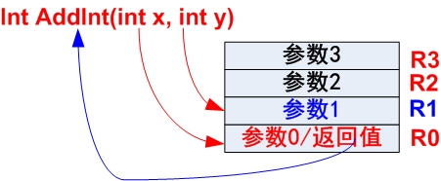
5.4 C/C++语言和汇编语言的混合编程
ATPCS 标准规定，对于参数个数不多于4的函数，编译器必须按参数在列表中的顺序，自左向右为它们分配寄存器 R0~R3。其中函数返回时，R0还被用来存放函数的返回值。
编译器为函数AddInt()的参数分配寄存器的示意图如下：

Slide 49

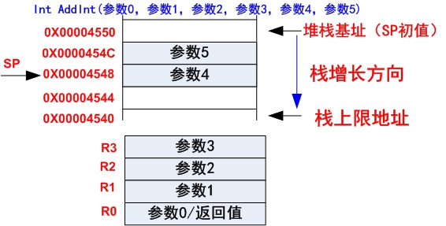
5.4 C/C++语言和汇编语言的混合编程
如果函数的参数多于4个，那么多余的参数则按自右向左的顺序压入数据堆栈，即参数入栈顺序与参数顺序相反。
函数参数使用寄存器和数据栈的示意图如下：

Slide 50
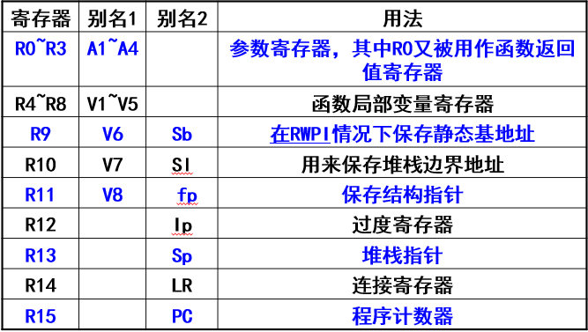
5.4 C/C++语言和汇编语言的混合编程
下表列举了ARM-Thumb过程调用标准规定的寄存器的名称和使用方法。
RWPI读写位置无关（编译器选项）。

Slide 51
5.4 C/C++语言和汇编语言的混合编程
5.4.1.2 C程序可调用汇编函数实例
下面是一个用汇编语言编写的函数，该函数把R1指向的数据块复制到R0指向的存储块。
AREA tt, CODE, READONLY
EXPORT strcopy
strcopy
LDRB R2,[R1],#1
STRB R2,[R0],#1
CMP R2,#0
BNE strcopy
MOV PC,LR
END

Slide 52
5.4 C/C++语言和汇编语言的混合编程
根据ATPCS的C语言程序调用汇编函数的规则，参数由左向右依次传递给寄存器R0~R3，可知汇编函数strcopy 在 C 程序中原型应该为：
void strcopy(char *d,const char* s);

Slide 53
5.4 C/C++语言和汇编语言的混合编程
在 C 语言文件中，调用 strcopy 函数的方法如下：
extern void strcopy(char *d,const char * s);
int main(void)
{
const char *src = “source”;
char dest[10];
…….
strcopy(dest, src);
……….
}

Slide 54
5.4 C/C++语言和汇编语言的混合编程
1、常量指针
表示指针所指向的地址的内容是不可修改的，但指针自身可变。
const 类型* 指针名
extern void strcopy(char *d,const char * s);
int main(void)
{
const char* src ="source";
char dest[10]="123456";
src=dest;
}

Slide 55
5.4 C/C++语言和汇编语言的混合编程
2、指针常量
表示指针自身不可变，但其指向的地址的内容是可以修改的。
类型* const 指针名
extern void strcopy(char *d,const char * s);
int main(void)
{
char* const src ="source";
char dest[10]="123456";
strcopy(src,dest);
}

Slide 56
5.4 C/C++语言和汇编语言的混合编程
5.4.1.3 汇编程序调用C函数实例
现有 C 函数 g() 如下：
int g(int a, int b, int c, int d, int e){
return a+b+c+d+e;
}
汇编函数f中调用C函数g()，以实现下面的功能：
int f(int i) {return –g(i, 2*i, 3*i, 4*i,5*i)}
整个汇编函数 f 的代码如下：
EXPORT f
AREA tt, CODE, READONLY
IMPORT g ；声名g为外部引用符号
ENTRY

Slide 57
5.4 C/C++语言和汇编语言的混合编程
f STR LR, [SP,#-4]!
ADD R1, R0, R0
ADD R2, R1, R0
ADD R3, R1, R2
STR R3, [SP, #-4]!
ADD R3, R1, R1
BL g
ADD SP, SP, #4
RSB R0, R0, #0
LDR PC, [SP],#4
END
；断点存入堆栈，解决嵌套、返回
；（R1）= i*2
；（R2）= i*3
；（R3）= i*5
；将（R3）即第5个参数i*5存入堆栈
；（R3）= i*4
；调用C函数g（），返回值在寄存器R0中
；清栈，第5个参数
；函数f的返回值（R0）=0-（R0）
；恢复断点并返回

Slide 58
5.4 C/C++语言和汇编语言的混合编程
5.4.2 C/C++语言和汇编语言的混合编程
除了上面介绍的函数调用方法之外，ARM编译器 armcc 中含有的内嵌汇编器还允许在C程序中内联或嵌入式汇编代码，以提高程序的效率。

Slide 59
5.4 C/C++语言和汇编语言的混合编程
5.4.2.1 内联汇编
1、定义内联汇编程序
所谓内联汇编程序，就是在C程序中直接编写汇编程序段而形成一个语句块，这个语句块可以使用除了 BX 和 BLX之外的全部ARM指令来编写，从而可以使程序实现一些不能从C获得的底层功能。
其格式为：
_ _asm
{
汇编语句块
}

Slide 60
5.4 C/C++语言和汇编语言的混合编程
例：
void enable_IRQ(void)
{
int tmp;
_ _asm //声名内联汇编代码
{
MRS tmp, CPSR
BIC tmp, tmp, #0x80
MSR CPSR_c, tmp
}
}

Slide 61
5.4 C/C++语言和汇编语言的混合编程
例：
void Read_mode(void)
{
int tmp, RR;
RR = 0xFFFFFFE0;
__asm //声名内联汇编代码
{
MRS tmp, CPSR
BIC tmp, tmp, RR
}
}
内联式汇编伪指令不能使用!

Slide 62
5.4 C/C++语言和汇编语言的混合编程
汇编语句块中，如果有两条指令占据了同一行，那么必须用分号“ ；”将它们分隔。如果一条指令需要占用多行，那么必须用反斜线符号“ \ ”作为续行符。
可以在内联汇编语言块内的任意位置使用 C/C++ 格式的注释。
内联汇编代码中定义的标号可被用作跳转或C/C++ goto 语句的目标，同样，在C/C++代码中定义的标号，也可被用作内联汇编代码跳转指令的目标。

Slide 63
5.4 C/C++语言和汇编语言的混合编程
2、内联汇编的限制
内联汇编与真实汇编之间有很大区别，会受到很多限制。
它不支持 Thumb 指令；除了程序状态寄存器 CPSR 之外，不能直接访问其他任何物理寄存器等；
如果在内联汇编程序指令中出现了以某个寄存器名称命名的操作数，那么它被叫做虚拟寄存器，而不是实际的物理寄存器。编译器在生成和优化代码的过程中，会给每个虚拟寄存器分配实际的物理寄存器，但这个物理寄存器可能与在指令中指定的不同。唯一的一个例外就是状态寄存器PSR ，任何对PSR的引用总是执行指向物理 PSR；

Slide 64
5.4 C/C++语言和汇编语言的混合编程
例：
void enable_IRQ(void)
{
//int tmp;
__asm //声名内联汇编代码
{
MRS R1, CPSR
BIC R1, R1, #0x80
MSR CPSR_c, R1
}
}

Slide 65
5.4 C/C++语言和汇编语言的混合编程
在内联汇编代码中不能使用寄存器 PC（R15）、LR（R14）和SP（R13），任何试图使用这些寄存器的操作都会导致出现错误消息；
鉴于上述情况，在内联汇编语句块中最好使用C或C++ 变量作为操作数；
虽然内联汇编代码可以更改处理器模式，但更改处理器模式会禁止使用C操作数或对已编译C代码的调用，直到将处理器模式恢复为原设置之后。

Slide 66
5.4 C/C++语言和汇编语言的混合编程
5.4.2.2 嵌入式汇编
嵌入式汇编程序是一个编写在C程序外的单独汇编程序，该程序段可以像函数那样被C程序调用。
与内联汇编不同，嵌入式汇编具有真实汇编的所有特性，数据交换符合 ATPCS 标准，同时支持 ARM 和Thumb，所以它可以对目标处理器进行不受限制的低级访问。但是不能直接引用 C/C++ 的变量。
用 _ _asm声明的嵌入式汇编程序像C函数那样可以有参数和返回值。定义一个嵌入式汇编函数的语法格式为：

Slide 67
5.4 C/C++语言和汇编语言的混合编程
_ _asm return–type function–name(parameter-list)
{
汇编程序段
}
return–type：函数返回值类型，C语言中的数据类型；
function–name：函数名；
parameter-list：函数参数列表。
注：ADS环境中不能使用嵌入式汇编。

Slide 68
5.4 C/C++语言和汇编语言的混合编程
嵌入式汇编在形式上看起来就像使用关键字 _ _asm进行了声明的函数，如下所示：
_ _asm int add(int i, int j)
{
ADD R0, R0, R1
MOV PC, LR
}

Slide 69
5.4 C/C++语言和汇编语言的混合编程
参数名只允许使用在参数列表中，不能用在嵌入式汇编函数体内。
如下面定义的嵌入式汇编程序是错误的。
_ _asm int f(int i)
{
ADD i, i, #1 //错误
MOV PC, LR
}
按 ATPCS 规定，应该使用寄存器 R0 来代替 i。

Slide 70
5.4 C/C++语言和汇编语言的混合编程
在C程序中调用嵌入式汇编程序的方法与调用C函数的方法相同。
void main()
{
printf(“12345 + 67890 =%d\n”,add(12345,67890));
}
灵活地使用内联汇编和嵌入式汇编，有助于提高程序效率。

Slide 71
5.4 C/C++语言和汇编语言的混合编程
5.4.2.3 内联汇编代码与嵌入式汇编代码之间的差异
内联汇编代码使用高级处理器抽象，并在代码生成过程中与 C 和 C++代码集成。因此编译程序将 C 和 C++代码与汇编代码一起进行优化；
与内联汇编代码不同，嵌入式汇编代码从 C 和 C++ 代码中分离出来单独进行汇编，产生与 C 和 C++ 源代码编译对象相结合的编译对象；
可通过编译程序来内联汇编代码，但无论是显示还是隐式，都无法内联嵌入式汇编代码。

Slide 72
5.4 C/C++语言和汇编语言的混合编程
内联汇编程序与嵌入式汇编程序的主要差异
项目 | 内联汇编 | 嵌入式汇编
指令集 | 仅限于ARM | ARM和Thumb
ARM汇编程序命令 | 不支持 | 支持
C表达式 | 支持 | 仅支持常量表达式
优化代码 | 支持 | 不支持
内联 | 可能 | 从不
寄存器访问 | 不使用物理寄存器 | 使用物理寄存器
返回指令 | 自动生成 | 显示编写

Slide 73
5.5 ARM系列处理器开发平台和工具(了解)
5.5.1 ARM公司提供的开发工具
5.5.1.1 ARM工具的发展历程
ARM 公司成立早期，主要的开发工具是SDT（Software Development Toolkit）。
1999年，SDT发展到V2.5版本之后，推出了全新的ADS 1.0（ARM Developer Suite）。
2002年，ADS发展到1.2之后，又推出了RVDS（RealView Development Suite）。RealView是一个工具的统称，其下包括RealView编译器（RVCT）、调试器（RVD）、仿真器等众多工具链。

Slide 74
5.5 ARM系列处理器开发平台和工具(了解)
2005年，ARM 收购 Keil 之后，ARM 工具就分为两派：MDK 和 DS-5
Keil公司针对 ARM 的微控制器：RealView MDK（Microcontroller Development Kit），后面叫Keil MDK（或MDK-ARM）。
ARM公司升级RVDS为DS-5（ARM Development Studio 5），支持所有ARM 内核处理器开发。目前的最新版本为ARM Development Studio 2022。

Slide 75
5.5 ARM系列处理器开发平台和工具(了解)
5.5.1.2 Microcontroller Development Kit（MDK）
原名RealView MDK，也称MDK-ARM、KEIL MDK、KEIL For ARM，都是同一个东西。ARM公司现在统一使用MDK-ARM的称呼，MDK的设备数据库中有很多厂商的芯片，是专为微控制器开发的工具，为满足基于MCU进行嵌入式软件开发的工程师需求而设计。

Slide 76
5.5 ARM系列处理器开发平台和工具(了解)
5.5.1.2 Microcontroller Development Kit（MDK）
原名RealView MDK，也称MDK-ARM、KEIL MDK、KEIL For ARM，都是同一个东西。ARM公司现在统一使用MDK-ARM的称呼，MDK的设备数据库中有很多厂商的芯片，是专为微控制器开发的工具，为满足基于MCU进行嵌入式软件开发的工程师需求而设计。
MDK ARM提供免费、基础、增强、专业四个版本，只支持 Windows 操作系统。

Slide 77
5.5 ARM系列处理器开发平台和工具(了解)
5.5.1.2 Microcontroller Development Kit（MDK）
最近，Keil 官方推出了一则消息：Keil MDK 新增一个版本，MDK社区版（MDK-Community edition）。
该版本主要有两个特点：
 免费
 没有代码大小限制
可供电子爱好者、学生、学者等群体非商业免费评估和使用。该版本具有Keil MDK Professional（专业版）的内容：单片机型号齐全，没有代码大小限制，其中的高级功能可以使用等。
https://www.keil.arm.com/mdk-community/
Notes:
该版本有一年的使用期限。

Slide 78
5.5 ARM系列处理器开发平台和工具(了解)
5.5.1.3 ARM Development Studio
ARM Development Studio是专为Arm架构打造的一款非常全面的端到端的嵌入式C/C++专用软件开发工具，能够与Arm处理器IP一起设计，从而加速Cortex-M、Cortex-R和Cortex-A处理器的系统设计和软件开发，能够帮助用户构建除更加强大而高效的产品。
下载链接：
https://developer.arm.com/downloads/-/arm-development-studio-downloads

Slide 79
5.5 ARM系列处理器开发平台和工具(了解)
5.5.1.4 MDK和ARM Development Studio比较
IDE环境：MDK 基于 Keil µVision 开发环境。DS-5 基于 Eclipse 开发环境。
支持平台：MDK 仅支持 Windows 平台。DS-5 支持 Windows 和 Linux 平台。
支持处理器：MDK 主要针对 ARM 的微控制器（MCU）；DS-5 针对 ARM 全系列处理器。
Notes:
MDK支持的CPU限制在ARM7，ARM9，Cortex-M4/M3/M1，Cortex-R0/R3/R4等ARM微控制器内核。

Slide 80
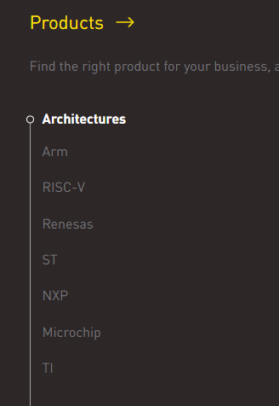
5.5 ARM系列处理器开发平台和工具(了解)
5.5.2 第三方开发工具
5.5.2.1 IAR
IAR是一家公司的名称，也是一种集成开发环境（IDE）的名称，我们平时所说的IAR主要是指的集成开发环境，当然，我们也称它为一种工具：IAR开发工具。
IAR针对不同内核处理器，有不同的集成开发环境。

Slide 81
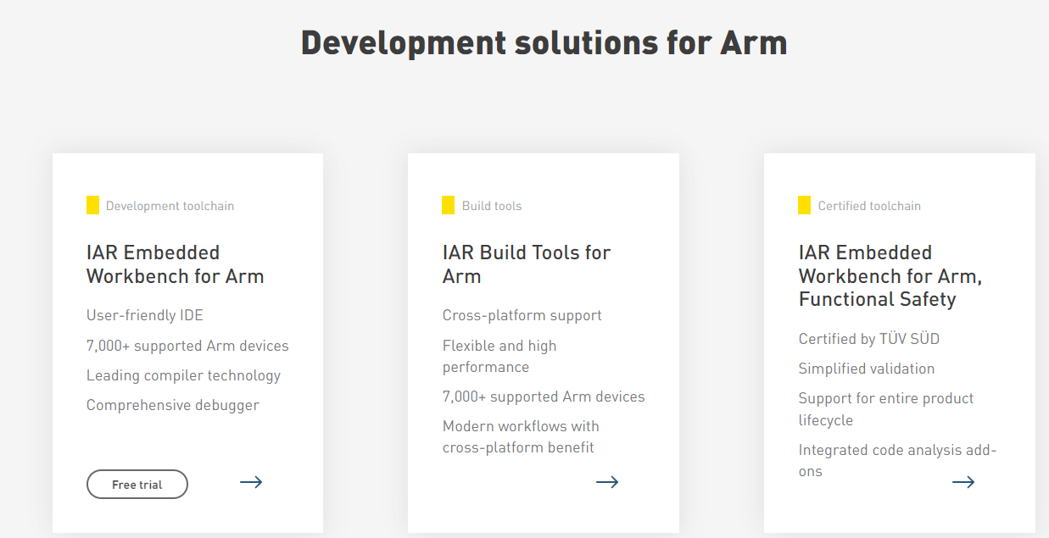
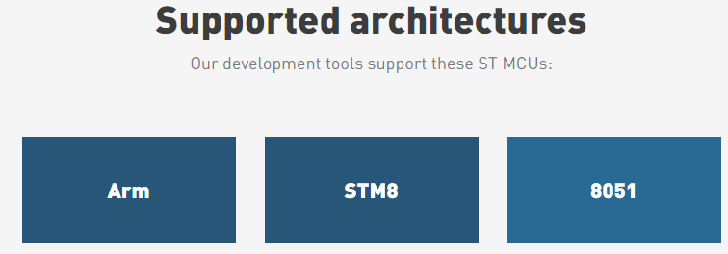
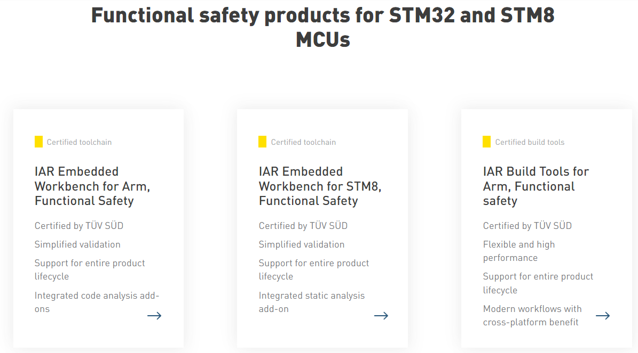
5.5 ARM系列处理器开发平台和工具(了解)
5.5.2.1 IAR

Slide 82
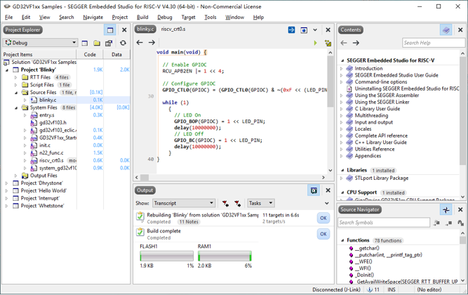
5.5 ARM系列处理器开发平台和工具(了解)
5.5.2.2 Embedded Studio集成开发环境
SEGGER Embedded Studio是一款功能强大的C/C++集成开发环境，支持ARM和RISC-V微控制器。 专为嵌入式开发设计，提供一站式解决方案。

Slide 83
5.5 ARM系列处理器开发平台和工具(了解)
5.5.2.3 STM32集成开发工具STM32CubeIDE
2019年，ST推出了STM32CubeIDE集成开发环境。STM32CubeIDE是一个先进的C/C++开发平台，具有STM32微控制器的IP配置，代码生成，代码编译和调试功能。
它基于Eclipse/ CDT框架和用于开发的GCC工具链，以及用于调试的GDB。它允许集成数百个现有插件，完成EclipseIDE的功能。
https://www.stmicroelectronics.com.cn/en/development-tools/stm32cubeide.html

Slide 84
5.5 ARM系列处理器开发平台和工具(了解)
5.5.2.4 STM32的开发的四种方式
STM32的开发有四种方式：
1.寄存器版本
2.库函数版本
3.HAL库版本
4.LL库版本

Slide 85
5.5 ARM系列处理器开发平台和工具(了解)
5.5.2.4 STM32的开发的四种方式
1.寄存器版本
直接针对CPU的寄存器进行操作。
优点：效率最高
缺点：开发效率最低，最复杂

Slide 86
5.5 ARM系列处理器开发平台和工具(了解)
5.5.2.4 STM32的开发的四种方式
2.库函数版本
ST(意法半导体)推出了官方固件库，固件库将这些寄存器底层操作都封装起来，提供一整套接口供开发者调用。标准外设库（Standard Peripherals Library）是对STM32芯片的一个完整的封装，包括所有标准器件外设的器件驱动器。这应该是目前使用最多的ST库，几乎全部使用C语言实现。但是，标准外设库也是针对某一系列芯片而言的，没有可移植性。
优点：操作相对方便
缺点：执行效率中等

Slide 87
5.5 ARM系列处理器开发平台和工具(了解)
5.5.2.4 STM32的开发的四种方式
3.HAL库版本
HAL(Hardware Abstraction Layer)是硬件的抽象层，它表现出更高的抽象整合水平，HAL API集中关注各外设的公共函数功能，这样便于定义一套通用的对用户友好的API函数接口，从而可以轻松实现从一个STM32产品移植到另一个不同的STM32系列产品。
HAL库是ST未来主推的库，ST新出的芯片已经没有STD库了，比如F7系列。现在，ST主推HAL库，目前，HAL库已经支持STM32全线产品。总的来说，HAL库相对于库函数层次架构更加清晰，更加抽象。

Slide 88
5.5 ARM系列处理器开发平台和工具(了解)
5.5.2.4 STM32的开发的四种方式
库函数和HAL库其实本质上都是将STM32的底层的寄存器进行封装并向用户提供友好的接口，这都极大的降低了用户的开发门槛。
但是相对于库函数来说，HAL库更加“通用”，能够较好的移植到其他的芯片上去，但也正是这样，导致其代码比较庞大、执行效率比较低的结果。总的来说，HAL库相对于库函数更加友好，能够让用户将精力放在开发的产品上而不是怎么实现。
ST专门为其开发了配套的桌面软件STMCubeMX，开发者可以直接使用该软件进行可视化配置，大大节省开发时间。

Slide 89
5.5 ARM系列处理器开发平台和工具(了解)
5.5.2.4 STM32的开发的四种方式
4.LL库版本
LL库（Low Layer）是ST最近新增的库，与HAL库捆绑发布。LL 库更接近硬件层，对需要复杂上层协议栈的外设不适用，直接操作寄存器。其实现方法更加高效、简洁。使用LL库编程和使用标准外设库的方式基本一样，但是会得到比标准外设库更高的效率和更紧凑的代码。
独立使用，该库完全独立实现，可以完全抛开HAL库，只用LL库编程完成。在使用STM32CubeMX生成项目时，直接选LL库即可。如果使用了复杂的外设，例如 USB，则会调用 HAL库混合使用，和HAL 库结合使用。

Slide 90
作业
作业见群文件《平时作业要求》中第4章的内容。

